Slide 1

FINANSIËLE BYSTAND
Beurse (voorbeelde: NSFAS, Fundza Lushaka en ander),
en Sektorale Onderwys- en Opleidingsowerhede (SOOO’s) Verpligtinge ten opsigte van finansiële reëlings
Notes:
Let op na die gedetailleerde notas, ten opsigte van die skyfies, in die Lesvoorbereidings – document.

Slide 2

Agenda
Daar is hoë kostes verbonde aan studies. Dit sluit klasgeld, verblyf, vervoer, kos, handboeke, skryfbehoeftes, instandhouding van toestelle, lugtyd en uitgawes m.b.t. Jou sosiale studentelewe in.
As jy en jou gesin nie die geld het vir jou studies nie,sal jy finansiële bystand moet oorweeg.

Slide 3

Tipes befondsingsopsies
DRIE hooftipes befondsing:
Ander soorte befondsing:
Indirekte …
Studielenings
Beurse
Studiebeurse
betaal self/onafhanklik
Funza Lushaka Beurs (slegs vir onderwysstudente)
Die Nasionale Finansiële Hulpskema vir Studente (NSFAS)
Hoe SOOO’s help:
- oor die algemeen
- via leerderskappe

Slide 4

Beurs
Studiebeurs
STUDENTE-LENING
‘n Lening is geld wat jy van ‘n instansie leen. Jy moet dit, met rente, terugbetaal nadat jy jou studies voltooi het.
Baie banke maak hierdie studentelenings aantreklik deur lae rentekoerse aan te bied. 'n Ouer / voog moet borg teken. ‘n Borg is iemand wat verantwoordelikheid moet neem vir 'n ander persoon se skuld, indien die lener dit nie kan terugbetaal nie.
Beurse word op meriete toegeken aan studente met goeie of uitstaande akademiese prestasies of met uitstaande talent en prestasie in sport of musiek / kultuur.
Dit is 'n finansiële beloning wat toegeken word op grond van prestasies en daar word nie altyd van ontvangers verwag om die geld terug te betaal of terug te werk nie.
Finansiële bystand wat gegee word aan 'n student vir verdere studies. Dit word gewoonlik op meriete toegeken, maar sluit dikwels meer kriteria in as slegs akademiese prestasie.
Sommige studiebeurse behels verpligtinge. ( bv. vakansiewerkverpigtinge) Hoëronderwysinstellings het beurse wat deur maatskappye gefinansier word. Sommige beurse vereis dat jy na afloop van jou studies vir die beursmaatskappy werk.

Slide 5


Ander soorte befondsing sluit in:
Betaal self/Onafhanklik: 'n Opsie as jy besluit het om eers te werk voordat jy studeer of om te werk terwyl jy studeer
Funza Lushaka Beurs: word spesifiek aan onderwysstudente toegeken. Dit word jaarliks toegeken op grond van akademiese prestasies.
Die Nasionale Finansiële Hulpskema vir Studente (NSFAS): Dit is 'n Suid-Afrikaanse finansiële hulpskema vir voorgraadse studente wat finansiële hulp benodig. Dit kan help om vir tersiêre opleidingte betaal.Dit word befonds deur die Departement van Hoëronderwys en Opleiding.

Slide 6

Sektorale Onderwys- en Opleidings-owerheid
(SOOO)

Slide 7

Baie mense beskik nie oor die werksvaardighede wat nodig is om hul lewens te verbeter nie. Dit is waar SOOO’s (SETA’s) ‘n individu kan help.
Die doel van SOOO’s is om werkers op te gradeer terwyl die steeds-groeiende en veranderende ekonomie verbeter word.
Daar is altesaam 21 SOOO’s in Suid-Afrika.
Elke SOOO bestuur en skep leerderskappe, vaardigheidsgebaseerde programme en internskappe in hul sektore.
Elke industrie en werk in die land word gedek deur een van die 21 SOOO’s.
SOOO’s verskaf inligting oor gehalte-onderwys en opleiding wat deur werkgewers in hul sektore aangebied word.
Hulle kan jou help om befondsingsopsies en maniere te vind om nuwe vaardighede aan te leer terwyl jy werk.

Slide 8


LEERLINGSKAPPE

Slide 9
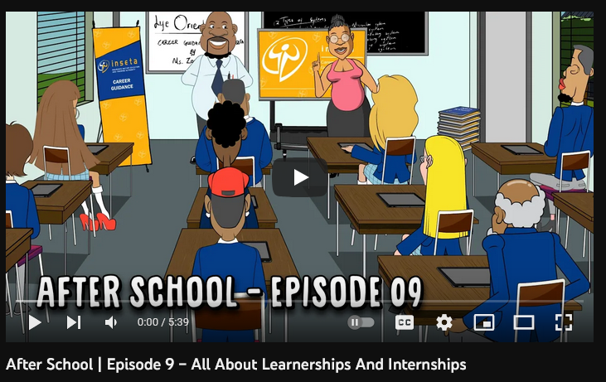
https://www.youtube.com/watch?v=IPyrYSFkZTc

Slide 10


'n Leerlingskap is 'n werkgebaseerde leerprogram wat lei tot 'n NKR-geregistreerde kwalifikasie. Leerderskappe word gekoppel aan ‘n sekere beroep of werksveld; byvoorbeeld elektriese ingenieurswese, haarkappery of projekbestuur.
Leerlingskapsprogramme kan jou help om die nodige vaardighede aan te leer en werkservaring op te doen. Dit kan lei tot beter werksgeleenthede of entrepreneursgeleenthede.
Soos reeds genoem, word leerlingskappe deur die Sektorale Onderwys- en Opleidingsowerhede (SOOO’s) bestuur. Hulle is deur die regering ingestel om leerders met vaardigheidsontwikkeling te help en hulle vir die werkplek voor te berei.
DOEN DIT NET!

Slide 11
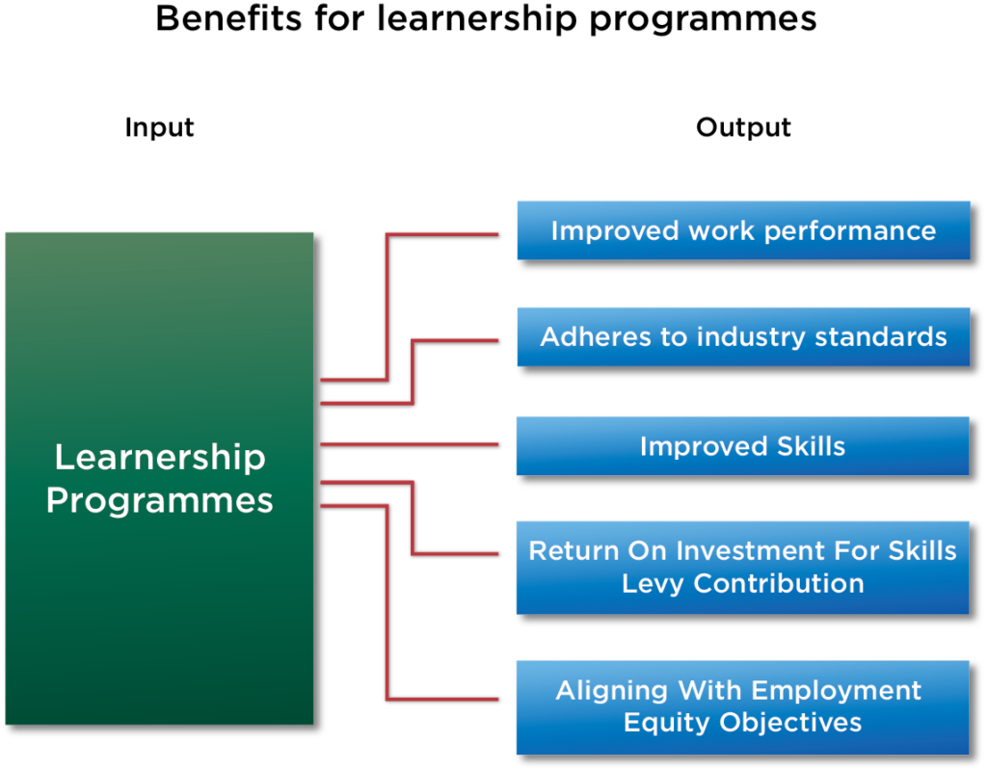
VOORDELE VAN LEERLINGSKAPSPROGRAMME
INSET
UITSET
Verbeterde werkprestasie
Leerlingskaps-programme
Voldoen aan industrie-standaarde
Verbeterde vaardighede
Opbrengs op beleggings vir vaardigheidsheffingsbydrae
In lyn met Gelyke Indiensnemingsdoelwitte

Slide 12

Wat gebeur NADAT jy befondsing gekry het en klaar studeer het?
Dit hang hoofsaaklik af van watter tipe befondsing jy ontvang het.

Slide 13

Die tipe befondsing wat jy ontvang, sal bepaal wat jou verpligtinge is.
Lenings van banke of finansiële instellings word met rente terugbetaal (rente is die koste van krediet). 'n Wettige kontrak / leningsooreenkoms word met die bank aangegaan.
Beurse: Gewoonlik hoef dit nie terugbetaal te word nie, mits jy goeie resultate behaal.
Studiebeurse: hoef gewoonlik nie terugbetaal te word nie, (tensy jy nie slaag nie of uitval). Daar kan van jou verwag word om vir 'n vasgestelde tydperk vir die maatskappy te werk wanneer jou studies voltooi is. Dit kan na verwys word as 'n kontrakbeurs.

Slide 14
Studielening / Studentelening is geleende geld wat terugbetaal moet word wanneer 'n student hul studies voltooi het en begin werk. Benewens die terugbetaling van die oorspronklike bedrag wat geleen is, word 'n ekstra fooi ook gehef - rente. Rente is die ekstra koste van krediet. 'n Studielening word gebruik om vir kollege- of universiteitskostes te betaal. Sodra jou studies voltooi is, sal jy verantwoordelik wees vir maandelikse terugbetalings aan die maatskappy of instituut waarmee jy die lening aangegaan het.
Leerlingskappe: Die geld wat jy as vergoeding ontvang, hoef nie terugbetaal te word nie.
NSFAS: Jy sal eers jou lening begin terugbetaal wanneer jy 'n salaris van R30 000 of meer per jaar verdien. Jy hoef nie bekommerd te wees nie, want die terugbetalings word uitgewerk teen 'n koers wat nie 'n groot finansiële las op jou sal plaas nie. Die terugbetalingsbedrag word volgens jou salaris bereken. 40% van die oorspronklike lening word tot 'n beurs omgeskakel indien jy al jou kursusse slaag.(waarvoor jy in daardie spesifieke jaar geregistreer was)

Slide 15

Maar ONTHOU…
As jy om finansiële hulp gaan aansoek doen, moet jy seker maak jy lees en verstaan al die bepalings en voorwaardes (Bs&Vs) van die kontrak. Jy moet weet waarvoor jy verantwoordelik gehou sal word t.o.v. terugbe- betaling of watter voorwaardes van toepassing sal wees.
Sommige maatskappye wat meriete beurse of volbeurse verskaf, kan vereis dat jy vir 'n sekere tyd vir hulle werk. Dit kan verskil van een plek na 'n ander.
Daar is algemene beurse beskikbaar of nie-spesifieke beurse, maar daar is ook spesifieke beurse wat verband hou met sekere loopbane of studierigtings.
Dit is noodsaaklik om al jou finansiële opsies NOUKEURIG te ondersoek voordat jy enige aanbiedinge aanvaar.

Slide 16


Daar is baie inligting beskikbaar. Dit is egter jou verantwoordelikheid om alles uit te vind en ingeligte besluite oor jou toekoms te neem. Hierdie proses verg tyd en moeite en DEURSETTINGSVERMOË.
Daar is baie wonderlike organisasies en plekke wat bereid is om studente te help – doen NAVORSING, stel SMART doelwitte en STREEF OM JOU DROOM TE VERWESENLIK!

